Slide 1


प्रवासी नेपाःमि व इमिगु छेँजःया निंतिं डिजिटल प्रविधिया सुरक्षित, विवेकपूर्ण व गोपनीय कथंया प्रयोग : डिजिटल प्रविधिया प्रयोग सम्बन्धी कम अनुभव दुपिंत सल्लाह
फोटो साभारः टिम अनविन
WP9 सं MIDEQ हबया योगदान कथं नेपालय् च्वंपिं प्रवासी समुदाय लिसेया सहकार्यय् ICT4D सं युनेस्को चेयर पाखें सहजीकरण जूगु ज्या

Slide 2
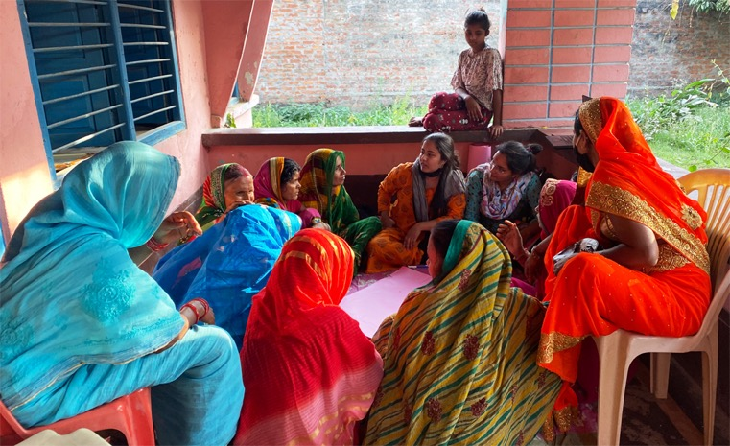
मुक्कं आजु
प्रवासनं लाकीगु प्रभावया विषयसं सहलह यासे प्रवासी नेपाःमितय् कलापिं (फोटो साभारः अनिता घिमिरे)
डिजिटल प्रविधि प्रयोग यानाः उचित लाभ कासे प्रवासी समुदायया जीवन थकायेत प्रवासी नागरिक वा इमिगु छेँजःया दुजःपिंत थुज्वःगु प्रविधिया सुरक्षित, विवेकपूर्ण वा गोपनीय प्रयोग सम्बन्धी आधारभूत जानकारी बिइगु

Slide 3
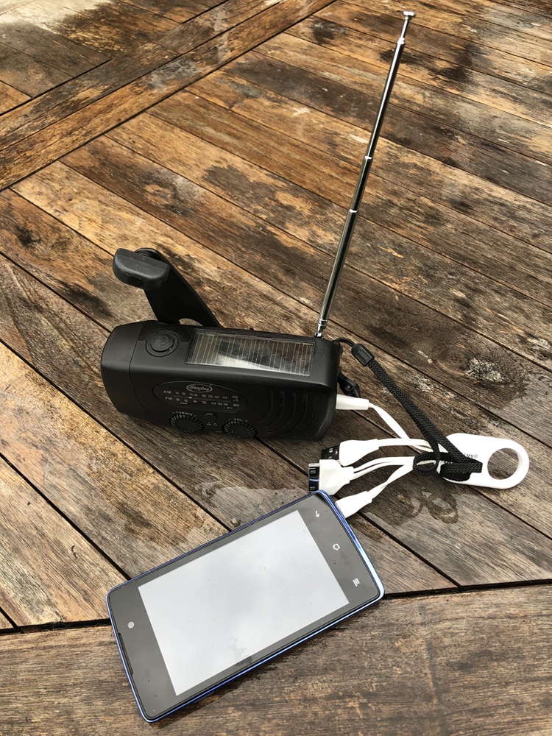
डिजिटल प्रविधि धइगु छु खः ?
सूचना कालबिल व मुंकेगु निंतिं प्रयोग याइगु, मतपाखें चले जुइगु यन्त्र व प्रणाली
  ० व १ अंकया प्रयोग यासे प्रस्तुत याइगु मौलिक डाटा
छुं उदाहरण
  रेडियो
    छगू पक्षं जक सूचना प्रवाह याये ज्यूगु
  सामान्य मोबाइल फोन
    कल यायेगु व सन्देश (मेसेज) बिइ ज्यूगु
  इन्टरनेट
    हलिं (संसार) न्यंक सञ्जाल दुगु सूचना (डाटा) प्रणाली
  “स्मार्ट फोन”
    इन्टरनेट तये ज्यूगु फोन
  ट्याबलेट व कम्प्युटर (ल्यापटप तथा डेस्कटप)
    यक्व मात्राय् सूचना (डाटा) मुंके ज्यूगु व तःधंगु स्क्रिनय् सूचना प्रवाह याये ज्यूगु तःधंगु व शक्तिशाली यन्त्र
सौर्य उर्जा बाट चल्ने रेडियो तथा ब्याट्री चार्जर
स्रोतः टिम अनविन

Slide 4
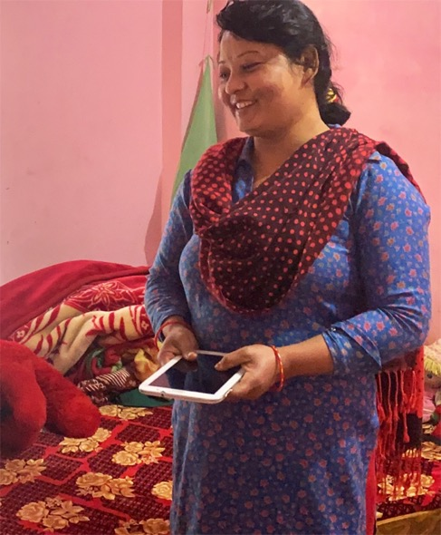
डिजिटल प्रविधिया सकारात्मक सम्भावना
थःगु छेँजःपिं लिसे स्वापू तयेगु
पासाभाइपिं लिसे ज्या लगय् जूगु सुचं कालबिल यायेगु
– बुखँ [समाचार]
– ज्या मालेगु उपाय
थी थी निकाय पाखें बिइगु स्वास्थ्य, सामाजिक सुरक्षा वा लजगाः थुज्वःगु सेवा कायेगु
–सरकारी,
–निजी कम्पनी
–गैर-सरकारी
उद्धार यायेगु व थःगु दे लिहां वयेगु
वित्तीय व्यवस्थापन यायेगु व विप्रेषण हयेगु
भाय् व भाय् हिलेगु
भौगोलिक थाय्‌बाय् व नक्सा छ्यलेगु
व मेमेगु यक्व ...
थः भाःतपिंसं विदेशं छ्वयाहःगु ट्याबलेट लयतातां क्यनाच्वंम्ह छम्ह प्रवासी नेपाःमिया कला (फोटो साभारः अनिता घिमिरे)

Slide 5

तर थुज्वःगु उपलब्धि कायेत डिजिटल प्रविधियात छक्कलं सुरक्षित, विवेकपूर्ण व गोपनीय रूपं छ्यलेमाः ।
स्रोतः टिम अनविन
लुमंके माःगु खँ छु धाःसा सीक–चायेकं वा मसीक—मचायेकं डिजिटल प्रविधिया दुरुपयोग यात धाःसा उकिं यक्व हानि नोक्सानी जुइफु ।

Slide 6

डिजिटल प्रविधिया सकारात्मक उपलब्धि उबले जक दइ, गुबले...
प्रवासी नागरिक व छेँजःपिंके ‘डिजिटल साक्षरता’ दइ
  डिजिटल प्रविधि छ्यलेगु सीप दइगु
अले, डिजिटल प्रविधियात—
  सुरक्षित कथं छ्यली
    सुरक्षित अभ्यासया प्रयोग सुनिश्चितता याइ
  विवेक तयाः जक प्रयोग याइ
    डिजिटल प्रविधि खःगु ज्याय् जक छ्यलेगु
  भलसा कायेबहः जुइक व गोपनीय रूपं जक छ्यली
    डिजिटल प्रविधिया प्रयोगय् फत्तलें फक्व सुरक्षा व गोपनीयतायात सुनिश्चित यायेगु
फोटो साभारः टिम अनविन

Slide 7

१. थ्व ज्याया सुरुवात डिजिटल प्रविधिया आधारभूत प्रयोग पाखें जुइमाः
फोटो साभारः टिम अनविन
प्रयोग याये सल धाःसा जक डिजिटल प्रविधि पाखें यक्व ज्याखँ याये फइ । सुं नं मनू डिजिटल प्रविधिया कुशल प्रयोगकर्ता जुइफु !

Slide 8
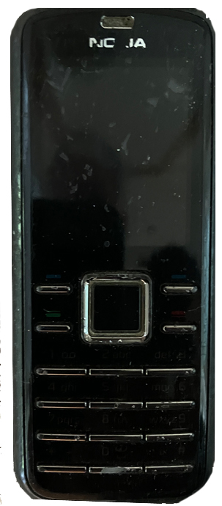
सामान्य मोबाइल फोनया प्रयोग
थुज्वःगु फोन पाखें छेँजः व पासाभाइपिंत फोन याये फइ, मेसेज छ्वये फइ
तर लुमंके माःगु खँ : डिजिटल फोन गुकथं प्रयोग याःगु खः धइगु पत्ता लगे याये फइ
  उकिं थुज्वःगु फोन विवेक तयाः अले सावधान जुयाः जक छ्यलेमाः
थ्व मत पाखें चले जुइगुलिं ल्वःममंकुसे चार्ज यायेमाः
  थ्व थी थी कथं याये ज्यू
थ्व प्रयोग यायेत छुं नं छुं फोन नेटवर्क लिसे स्वायेमाः
  फोन सेवा प्रदायक लिसे एकाउण्ट दयेकाः सिमकार्ड दर्ता यायेगु
    अप्वः धइथें प्रीपेड सिमकार्ड तयेगु (गुगु नं इले धेबा ब्यालेन्स तये ज्यूगु)
    तहाकः ई तकया निंतिं सम्झौता यायेगु (पोस्टपेड)
  फोन प्रयोग यायेत फोन प्रदायकया सेवा थ्यंगु थाय् जुइमाः
    छुं नं सेवा प्रदायक लिसे थःगु नामं खाता (सिमकार्ड) कायेमाः
    उगु फोन प्रदायकया नेटवर्क दुगु थाय् जुइमाः
नोकियाको सामान्य मोबाइल फोन
स्रोतः टिम अनविन

Slide 9
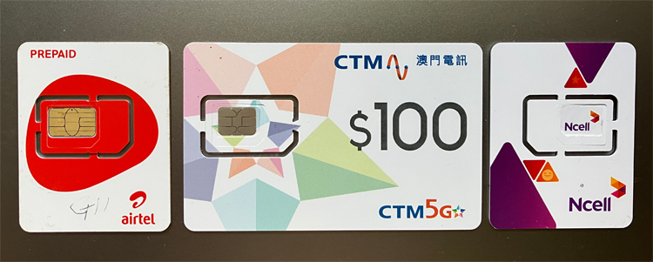
(फोन) नेटवर्कय् स्वाकेगु : सिमकार्ड
सिमकार्ड
  फोन नेटवर्कय् स्वाकेगु लागि
फरक–फरक कम्पनी व सिमकार्ड
  कम्पनी कथं फरक दर
  थी थी सेवा
दस्तुर
  प्रीपेड (थःत माः कथं फोन छ्यले न्ह्यः हे धेबा पुलेगु)
  सम्झौता (अप्वः याना बैंकया खाता पाखें लछिइ–लछिइ धेबा पुलेगु)
थःगु आवश्यकता कथं सेवा बिइगु फोन कम्पनी ल्ययेगु
केही सिमकार्ड
स्रोतः टिम अनविन
(नोटः सिमको पूरा नाम सब्स्क्राइबर आइडेन्टिटि मोड्युल हो ।)

Slide 10
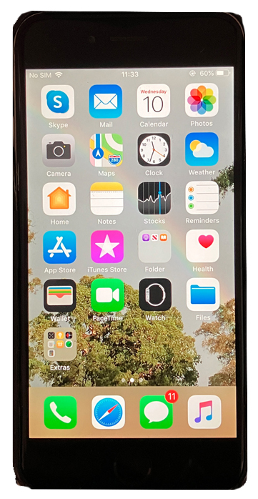
स्मार्ट फोनया प्रयोग
स्मार्टफोन पाखें अःपुक्क हे इन्टरनेटय् स्वाके ज्यू
  थुकिया लागि थः नेटवर्क प्रदायकं सेवा बिइगु क्षेत्र दुने लायेमाः
  तर थ्व न्यायेगु व छ्यलेगु मेगु सिकं थिके जुइ
सामान्य फोन यायेत व मेसेज छ्वयेत छ्यले छिं
थी थी कथंया ज्याया लागि थुकी विभिन्न कथंया एप्लिकेसन (एप्स) नं तये ज्यू
  गुलिं धेबा हे म्वाःगु, तर अप्वः धइथें न्यानाः जक छ्यले माःगु
एप्स व प्लेटफर्मया उदाहरण
  इन्टरनेटय् स्वाकेत
  सामाजिक सञ्जाल व मेसेज कालबिल यायेत (ह्वाट्स्याप, फेसबुक, भाइबर, टिकटक)
  अनलाइन कासा म्हितेत
  प्याखं स्वयेत
  धेबा पुलेत
  क्वय् बिया कथंया ज्या वइगु प्लेटफर्म वा एप्सय् पहुँच दयेकेत
    वैदेशिक रोजगार विभाग व https://pardesi.org.np
स्मार्टफोन
स्रोतः टिम अनविन

Slide 11
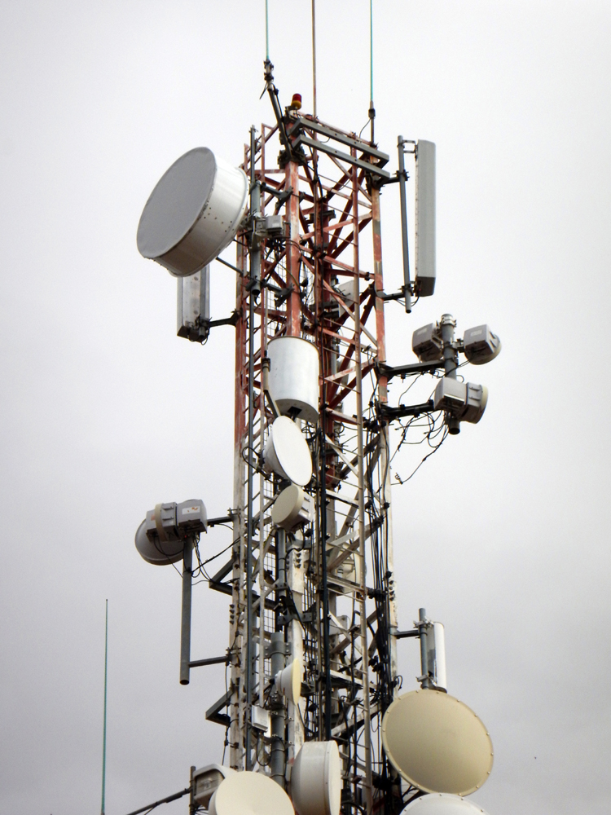

इन्टरनेटमा जोडिने
इन्टरनेट वा “नेट” धइगु छु खः ?
  “अनलाइन”य् दुहां वनाः स्वये ज्यूगु विश्वव्यापी कम्प्युटरया सञ्जाल
वर्ल्ड वाइड वेब (वेब) धइगु छु खः ?
  थःत इन्टरनेटय् स्वाके धुंकाः खनिगु पेज व सुचं
मोबाइल नेटवर्क (डाटा) व वाइफाइ पाखें इन्टरनेट तयेगु
  मोबाइल डाटा प्याकेज
  वाइफाइया प्रयोग (तर डाटाया सुरक्षा बारे सचेत जुइमाः)
    सार्वजनिक (गुबलें धेबा म्वायेक स्वये दइगु) र धेबा पुले माःगु निजी वाइफाइ नेटवर्क
इन्टरनेट ब्राउजर छ्यलाः सुचं मालेगु
  क्रोम (गुगल), सफारी, फायरफक्स, डकडकगो थुज्वःगु लोकं ह्वाःगु ब्राउजर
अन्तर्क्रिया: एप पाखें सः, लिखित सन्देश, भिडियो प्रयोग यासे
मोबाइल जडानको को लागि प्रयोग गरिने मास्ट (टावर)
स्रोतः टिम अनविन

Slide 12

डिजिटल साक्षरता व सुचं सम्बन्धी साक्षरता
डिजिटल साक्षरता (GSMA guide नं ब्वनादिसँ):
  हार्डवेयरया प्रभावकारी प्रयोग सम्बन्धी जानकारी
    मोबाइल फोनं याये फइगु फुक्क ज्या
    फोनया स्क्रिन
    किबोर्ड
    फोनयात मेमेगु ज्याय् नं छ्यलेगु – गथे कि टर्चलाइट कथं
  सफ्टवेयरया प्रभावकारी प्रयोग
    थी थी एप्स प्रयोग याये सयेकेगु
      एप्स सेटिङ थुइकेगु वा माःगु कथं परिवर्तन यायेगु
    विशेष यानाः सामाजिक सञ्जाल (फेसब्क ट्विटर) व मेसेज यायेगु एप्स (ह्वाट्स्याप, सिग्नल)
सूचना सम्बन्धी साक्षरता:
  इन्टरनेटय् दइगु जानकारी सही खः कि मखु धकाः गुकथं सीकेगु ?
  छु अन दइगु फुक्क जानकारी पत्याः याये बहः जुइक तथ्यपरक जूला ?

Slide 13

सहलह

Slide 14

२. डिजिटल प्रविधिया सुरक्षित प्रयोग
फोटो साभारः टिम अनविन
डिजिटल प्रविधि प्रयोग याये बले थः व कतःपिंत हानि–नोक्सानी जुइगु जोखिम मदयेमा”

Slide 15

सुरक्षित जुइगु मू उपायः
सम्भावित हानि–नोक्साना बारे जानकारी
  सुनां नं चेवा कयाच्वंगु वा ट्र्याक यानाच्वंगु दु ला कि ?
  अनलाइन दुर्व्यवहार व उत्पीडन
  धम्की
  धेबा वा भ्वं (कागजात) तनी कथं जुइगु ठगी
  डिजिटल प्रयोग याये बले कम्पनीयात बीगु विवरण
  छुं खँ पत्याः याये थाकुइथें च्वंसा न्यने नु : थ्व सही खः ला...
https://www.oceanpointins.com/ri-business-insurance/cyber-liability-insurance/8-common-hacking-techniques/

Slide 16
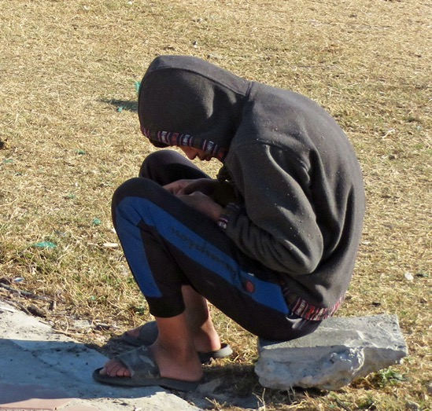
सुरक्षित जुइगु मू उपायः सुरक्षित व्यवहार
सुरक्षित अनलाइन व्यवहार यायेगु
  • थःत छ्यले मं दुगु एप्स व प्रविधि बारे गाक्क जानकारी कायेगु
  • कतःपिंत मभिनिगु छुं नं सामग्री गुबलें नं सेयर मयायेगु
  • मेपिंन्त छ्वनेगु खँ मल्हायेगु
  • थःगु मयःगु छुं नं एप्लिकेसन वा प्लेटफर्मय् थःत स्वाकेत राजी मजुइगु
  • थःम्हं सुं नं मनूयात नाप लानाः धाये मफइगु खँ अनलाइनय् मच्वयेगु व न्वं मवायेगु
  • थःम्हं मस्यूगु वेबसाइट मचायेकेगु
  •“http” सिकं “https” पाखें सुरु जुइगु वेबसाइटय् ध्यान बिइगु
  • जोखिमय् लायेफुपिंत बचे यायेगु (उदाहरणया लागि मस्त)
फोटो साभारः टिम अनविन

Slide 17
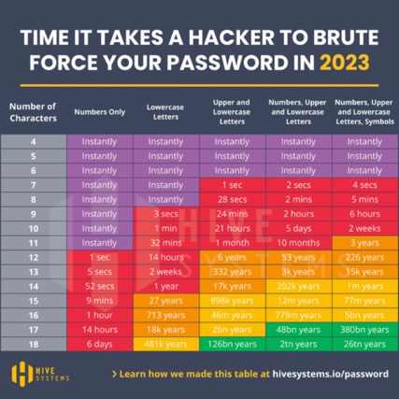

सुरक्षित जुइगु मू उपाय : प्राविधिक
क्वय् बियातःगु मध्ये छुं जूसा तुरुन्त रिपोर्ट यायेगु
(एप्स दुने हे वा प्रहरी व मेमेगु निकाययात सुचं बीगु) :
फिसिङ (Phishing) – झुक्कय् यानाः गल्ती याकेगु
थःम्हं बांलाक्क मस्यूगु वा शंका याये बहःगु लिंकय् गुबलें नं क्लिक मयायेगु
ह्याकिङ (Hacking) – अनधिकृत रूपं डिजिटल प्रणाली स्यंकाः बीगु
अनलाइन घोटाला (Scam) – यक्व कथंया ठगी – अप्वः याना धेबा खुइत वा या व्यक्तिगत विवरण वा भ्वं (कागजात) कायेत छ्यलीगु तरिका
घोटाला याये त्यंगु खः ला कि मखु ला धकाः स्वयेत QR कोड छ्यलाः स्वयेगु)
प्रमाणीकरण
प्रत्येक अनलाइन प्रयोगया निंतिं जटिल वा मौलिक पासवर्ड छ्यलेगु
कम्ती नं १० अंक वा चिं, मेगु संकेत लिसें तग्वःगु व चिग्वःगु आखः छ्यलाः दयेकेगु
पतिंया चिं व ख्वाःया पहिचान यायेगु थुज्वःगु बायोमेट्रिक प्रमाणीकरण
मल्टी-फ्याक्टर (छगू सिकं अप्वः प्रमाण)
उपकरण पहिचान (endpoint इन्डप्वाइन्ट सुरक्षा: स्यंकीगु खँ पाखें उपकरणयात सुरक्षित तयेगु)
सामाजिक सञ्जाल वा मेगु अनलाइन प्लेटफर्मय् अन्तर्क्रिया यानाच्वंम्ह मनूया खास पहिचान सुनिश्चित यायेगु

Slide 18
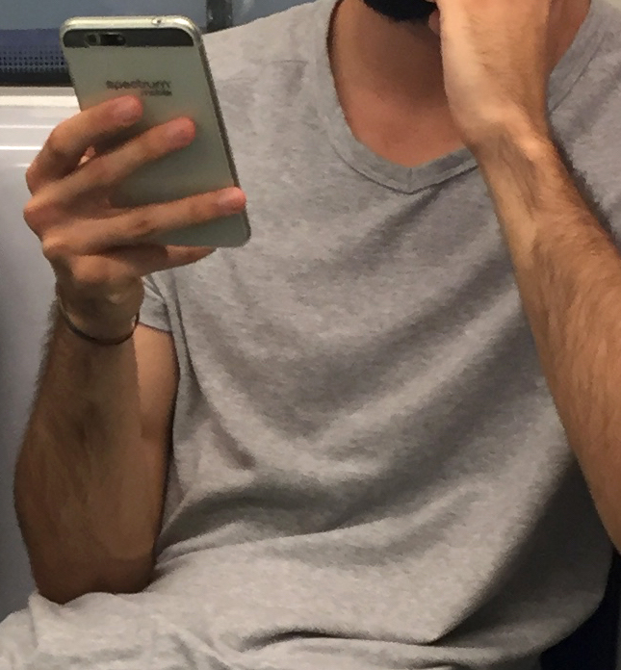
मोबाइल छ्यले बले ज्या वइगु सुझाव : न्ह्याबलें अभ्यास याना दिसँ
न्हापा सुनां नं छ्यले धुंकूगु (सेकेन्ड ह्यान्ड) फोन प्रयोग याये न्ह्यः 'फ्याक्ट्री रिसेट' यायेगु, गुकिं उकी दुगु फुक्क डाटा वा सुचं हुया बिइ ।
थःगु एप्स व अपरेटिङ सिस्टमय् न्हूगु संस्करण अपडेट याना दिसँ ।
थःगु सिमकार्डया सेटिङ मिले यायेत वा एकाउण्टय् धेबा (ब्यालेन्स) तयेत पत्याः याये बहःम्ह मनूया ग्वहालि जक कया दिसँ ।
थःगु पासवर्ड गुबलें नं मेपिंत धाये मते (अले जटिल पासवर्ड जक छ्यला दिसँ)
फोन बचे यायेत बल्लागु खोल व स्क्रिन कभर तया दिसँ ।
फोन खुया यंकल वा तन धाःसा फोनय् तयेगु व्यक्तिगत विवरणया मात्रा कम याना दिसँ ।
स्रोतः टिम अनविन

Slide 19
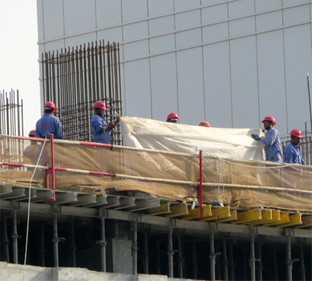
डिजिटल प्रविधि छ्यले बले सांस्कृतिक मान्यताप्रति सचेत जुइमा
थः प्रवासी जुयाः ज्या यानाः च्वनागु थाय्‌या स्थानीय संस्कृति व नियम कानून बारे जानकारी कायेगु
थी थी देशय् छुं छुं थासय् फोटो कायेगु पायछि मजू
  सरकारी भवन व सैनिक इलाका
  विमान व विमानस्थल
  दुर्घटना जूगु थाय् आदि
मेम्ह मनूया गोपनीयतायात सम्मान यासे स्वीकृति मकाःसे फोटो मकायेगु
  विशेष यानाः मिसापिं व छेँजःपिनिगु
सेल्फी काये बले थःगु जक कायेगु
दुबईमा आप्रवासी श्रमिक
स्रोतः टिम अनविन

Slide 20
सहलह

Slide 21

३. डिजिटल प्रविधिया विवेकपूर्ण प्रयोग
फोटो साभारः टिम अनविन
“विवेक व ज्ञान तयाः जक डिजिटल प्रविधिया प्रयोग याये नु”

Slide 22

डिजिटल प्रविधिया विवेकपूर्ण प्रयोगया निंतिं मू उपाय : छु यायेगु ?
थःगु आवश्यकता कथं ई–उत्पादनशील यासे प्रयोग यायेगु
– कम्पनी वा सरकारं धाःधाःथे जक प्रयोग यायेत
अनलाइनय् थःम्हं न्वं वायेगु वा च्वयेगु खँय् तसकं होस यायेगु
थःम्हं छ्यलेगु प्रविधि व एप्लिकेसनया प्रयोग बारे गाक्क जानकारी तयेगु
  नियम व सर्त ब्वनेगु
  सेटिङ मिलय् यायेगु
यक्व सकारात्मक खँ
  शिक्षा कायेगु
  छेँजः व पासापिं लिसे सञ्जाल दयेकेगु व नेटवर्किङ यायेगु
  लजगाः मालेगु
  थः च्वनाच्वनागु थाय्‌बाय् बारे छेँजःपिंतः सूचं व जानकारी बीगु
  भाय् हिलगु एप्लिकेसन छ्यलेगु
लुमंके बहःगु खँ : अनलाइनय् छक्वः 'पोष्ट' याये धुंकूगु खँ गुबलें नं हुया छ्वये मफइ कथं गनं नं गन ल्यना हे च्वनी
सामाजिक सञ्जाल छ्यले बले संवेदनशील व विनम्र जुइगु
इलेब्यले पलख दिनाः डिजिटल प्रविधि पाखें तापाक्क हे च्वनेगु
छगू सिकं अप्वः इमेल वा प्रयोगकर्ता आइडी दयेकेगु खँय् बिचाः यायेगु (सामान न्यायेमीगु निंतिं जक छगू इमेल दयेकेगु)
  व, आपतया इले छ्यलेगु निंतिं फोनयात 'स्वच्छ' तयेगु

Slide 23

डिजिटल प्रविधिया विवेकपूर्ण प्रयोगया निंतिं मू मू उपाय : छु छु मयायेगु ?
थःत मयःपिं सुं नं मनूतय्‌सं स्वये जीक मं दुगु लालाथे पोष्ट मयायेगु
  थःम्हं यानागु पोष्ट सुनां सुनां स्वये ज्यू ?
  गोपनीयता सम्बन्धी प्राइभेसी सेटिङ मिलय् यायेगु
  तसकं नुगः मछिंगु वा दुःखं कःगु इले पोष्ट मयायेगु
थःत पत्याः मजूगु वा शंका वंगु छुं नं मेसेज वा लिंक गुबलें नं मचायेकेगु व लिसः मबीगु
  विशेष कथं बैंकं छ्वयाहःगु थें च्वंगु मेसेज
ई बर्बाद मयायेगु
  सामाजिक सञ्जाल पाखें अनलाइन कासा म्हिताः
  धेबा तयाः जू व तास म्हिताः
  डिजिटल हिंसा
  धेबा बर्बाद मयायेगु
  गथे कि टिकटकय् गिफ्ट वान्छ्वयाः
डिजिटल प्रविधिया जोखिम मकायेगु
  गथे कि क्रिप्टो करेन्सी वा मुद्राय् लगानी
मस्युगु 'ट्रोल' वा आक्रमण पाखें तापाक्क च्वनेगु – थुज्वःगु हमला जुल धाःसा गुबलें नं तं म्वयेका वा उत्तेजित जुया प्रतिक्रिया मबीगु
थुकिं अवस्था झन् अप्वः स्यंके यः ।
फोटो साभारः टिम अनविन

Slide 24
सहलह

Slide 25

४. गोपनीय कथं डिजिटल प्रविधिया प्रयोग
https://www.smartcitiesworld.net/ai-and-machine-learning/ai-and-machine-learning/ai-expands-capabilities-of-surveillance-and-public-safety-tech
“डिजिटल प्रविधियात सुरक्षित व गोपनीय कथं प्रयोग यायेगु”
https://www.telegraph.co.uk/news/2018/11/06/chinese-surveillance-grows-stronger-technology-can-recognise/
See also video at https://www.facebook.com/scmp/videos/246038106344865/?t=34

Slide 26
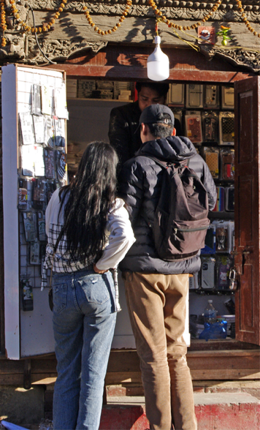
डिजिटल प्रविधियात गोपनीय कथं प्रयोग यायेगु मू उपाय : सामाजिक आचरण
    अनलाइनय् च्वने बले मेपिंसं मखंक्क 'प्राइभेट'य् सुलाच्वनेगु
      न्ह्याबलें लुमंका दिसँ : इन्टरनेटय् छक्वः तये धुंकूगु खँ न्ह्याबलें थानाच्वनी
      थः व थः लिक्कलाःपिंत यइगु व लुधनीगु व भिंगु–निंगु खँ जक पोष्ट यायेगु
      थःगु पासवर्ड सुयातं नं सीके मबीगु
    सम्भव दत्तले वेबसाइटय् दुहां वने बले फुक्क कुकिज (Cookies) यात अस्वीकार (Reject) यायेगु
    छक्वः जक प्रयोग जुइगु पासवर्ड (ओटीपी) मेपिंत मक्यनेगु
    सु पाखें सुरक्षित व गोपनीय जुइगु ?
      सरकार
      न्ह्याबलें लुमंका दिसँ : मोबाइल उपकरण धइगु निगरानीया लागि नं प्रयोग याइ
      निजि कम्पनी
        लुमंके बहःगु खँ : छि, जि व झी प्रयोगकर्तातय्‌सं सितिकं बीगु डाटा पाखें हे फुक्क धइथें सामाजिक मिडिया कम्पनीतय्‌सं धेबा कमय् याइगु खः !
      मेपिं मनूत
      गुलिं गुलिं मनूतय्‌सं डिजिटल प्रविधिया दुरुपयोग यासे दुःख बिइ यः ।
फोटो साभारः टिम अनविन

Slide 27
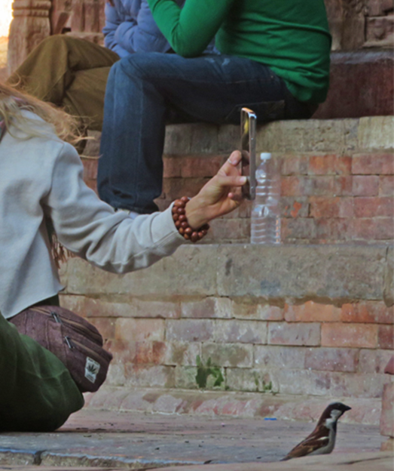
डिजिटल प्रविधियात गोपनीय कथं प्रयोग यायेगु मू उपाय : व्यावहारिक खँ
थःम्ह छ्यलेगु सफ्टवेयरयात फतलें फक्व अद्यावधिक (अपडेट) याना तयेगु
  एप्लिकेसनया दक्कले न्हूगु संस्करणय् सुरक्षा सम्बन्धी प्रावधान सुधार याना तःगु दइ
फतलें फक्व अनुमति (कुकिज) मबिइगु
  मज्जी मगाःगु कुकिजयात जक अनुमति बीगु (फुक्क कुकिजयात अस्वीकार वा 'रिजेक्ट' यायेगु)
  थुकिं याना अनलाइनय् थःम्हं याइगु फुक्क ज्याखँया विवरण कम्पनीया ल्हातय् लाइमखु ।
भर्चुअल प्राइभेट नेटवर्क (भीपीएन) छ्यलाः इन्टरनेट प्रयोग यायेगु खँ
  थुज्वःगु नेटवर्कं प्रयोगकर्ताया डिजिटल थाय्‌बाय् व पहिचान सुचुका बी अले नां मदुम्ह (बेनामी) याना बी
स्रोतः टिम अनविन

Slide 28
सहलह

Slide 29

लिखँ (निष्कर्ष)
श्रोतः टिम अनविन
थ्व धात्थें हे सुरक्षित जूला ?
थ्व धात्थें हे विवेकपूर्ण जूला ?
थ्व धात्थें हे गोपनीय जूला ?

Slide 30


दक्कले लिपा लुमंके माःग खँ : सुरक्षित, विवेकपूर्ण व गोपनीय जुइतः
छु छु यायेगु
छु छु मयायेगु
डिजिटल प्रविधि प्रयोग याये सयेकेगु
ततःक्यनिगु व बल्लागु पासवर्ड तयेगु
छगू जक मखु, यक्व प्रमाणीकरणया उपाय छ्यलेगु
थःम्ह छ्यलेगु एप्स व सफ्टवेयर प्रणाली इलेब्यले अपडेट यायेगु
सामाजिक सञ्जालय् सचेत व विनम्र जुइगु
डिजिटल प्रविधि पाखें फुर्सद कायेगु
थःगु पासवर्ड मेपिंत मधायेगु
डिजिटल प्रविधि छ्यलेगु लतय् फँसे मजुइगु
म्हमस्यूपिनिगु मेसेज मचायेकेगु \लिसः मबिइगु
डिजिटल प्रविधि व सामाजिक सञ्जाल पाखें थःगु औकात सिकं अप्वः धेबा खर्च मयायेगु
म्हमस्यूपिं मनूतय्‌त अनलाइन पाखें धेबा व मू वंगु भ्वं वा कागजात मछ्वयेगु
थःत मयःपिं सुं नं मनूतय्‌सं स्वये जिइक मं दुगु खँ अनलाइनय् पोस्ट मयायेगु ।

Slide 31
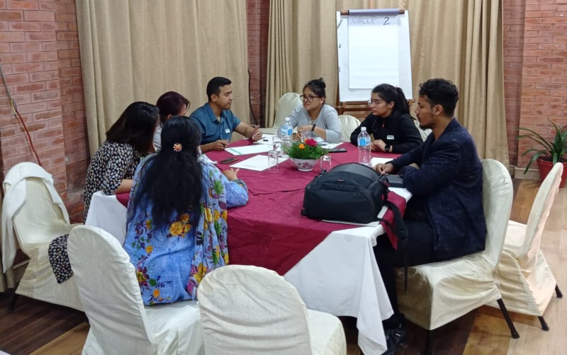
थ्व प्रशिक्षण सामग्रीया विकास
(सन् २०२२ – २३)
AuraEd, हाम्रोपात्रो, Helvetas SaMi, NNSM, पौरखी, PNCC, NIC, NISER, येँय्‌सं च्वंगु UNESCO कार्यालय, उज्यालो, गण्डकी विश्वविद्यालय, MRC पोखरा व NEST पोखरा पाखें मंकाः कथं दयेकूगु खः ।

Slide 32


MIDEQ हब (सन् २०१९–२०२४) अन्तर्गत UKRI GCRF या आर्थिक ग्वहालिइ
नापं मेमेगु सहयोगी संस्था

Slide 33
थ्व ज्याया निंतिं क्रिएटिभ कमन्स – एट्रिब्युशन 4.0 अन्तर्राष्ट्रिय लाइसेन्स अन्तर्गत अनुमति दु । https://creativecommons.org/licenses/by-sa/4.0
थ्व दस्तावेजया छुं नं ब्व वा अंश अनुमति मकासे पुनरुउत्पादन याये ज्यू, तर पुनरुउत्पादन याये बले आइसीटी फोरडी सं युनेस्को चेयर, रोयल होलोवे, लन्डन विश्वविद्यालय व लेखकपिंत साभार याना दिसँ । थुकी दुगु जानकारी स्वतन्त्र रूपं प्रयोग याना दिसँ, तर थुकीया छुं नं सम्पादित अंश प्रयोग याये बले थुकी समावेश यानातःगु ज्याया प्रतिलिपि अधिकारयात सम्मान याना दिसँ ।

